Slide 1
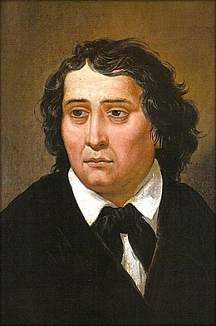
FRANCE PREŠEREN

Slide 2
DOM

Slide 3
NEKOČ

Slide 4
NJEGOVA LJUBEZEN

Slide 5
SPOMENIK V LJUBLJANI

Slide 6
NJEGOVA SESTRA

